Slide 1
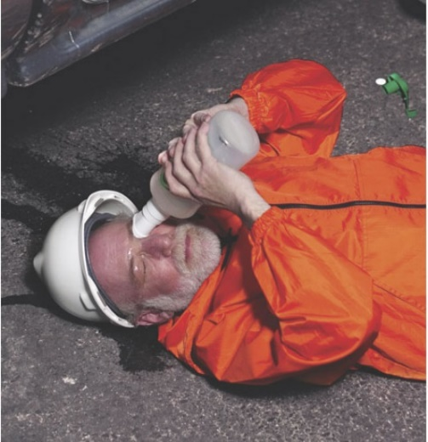
CONDUITE A TENIR EN CAS DE PROJECTION OCULAIRE DE PRODUIT CHIMIQUE IRRITANT OU CORROSIF
①
②
③
③
③
ou
ou
Faites un lavage immédiat
de l’œil ou des 2 yeux
avec les flacons rince-œil
Il faut rincer immédiatement, si possible dans la première minute
Tournez l'œillère jusqu'à ce que l'opercule se brise
Si projection dans les 2 yeux :
se faire aider par un collègue pour ouvrir le 2ème flacon
en même temps
Écartez vos paupières et fixez l'œillère du flacon sur votre œil pour maintenir l’œil ouvert
Presser doucement le flacon pour laver l’œil lentement
Videz complètement un flacon de 500 ml pour 1 œil
Si projection dans les 2 yeux : se faire aider par un collègue pour rincer les 2 yeux en même temps
Si besoin, utilisez un flacon de plus pour continuer le rinçage de l’œil/des yeux
 flacon du même KIT ou d’un autre KIT présent sur site (à un autre poste ou en stock)
④
⑤
Contacter rapidement un ophtalmologiste en lui indiquant la nature du produit en cause. Il décidera de l’urgence d’une consultation (procurez vous la fiche de données de sécurité (FDS) du produit pour pouvoir répondre à tous les questions sur le produit)
un SST/un collègue doit contacter le Centre 15
pendant que la victime fait le lavage oculaire
Immédiatement après application des premiers secours, signalez l’accident à la hiérarchie pour qu’elle puisse compléter tout de suite le KIT avec des nouveaux flacons. Tout flacon ouvert doit être jeté et pas réutilisé, même s’il n’est pas encore complètement vide
Document issu du groupe de travail inter-SPSTi « Webinaire EPI » Présanse AUVERGNE – RHÔNE - ALPES version du 07/12/2022

